Slide 1
%
Chào mừng các em lớp 2C đến với tiết học
Môn Tự nhiên và Xã hội
Giáo viên: NGUYỄN THỊ DUYÊN
Trường Tiểu học Hồng Thái Tây

Slide 3
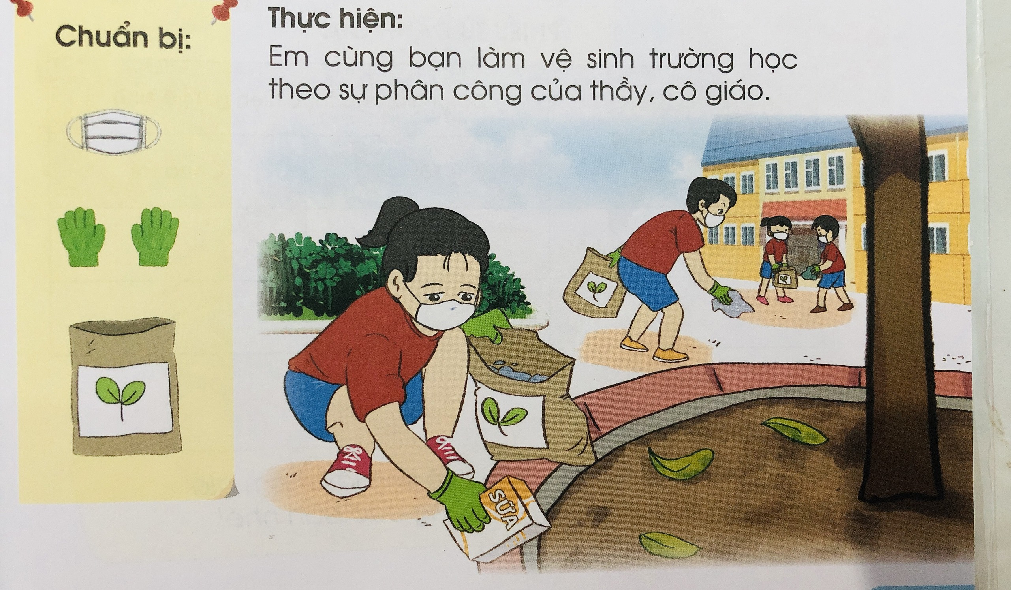

Slide 7
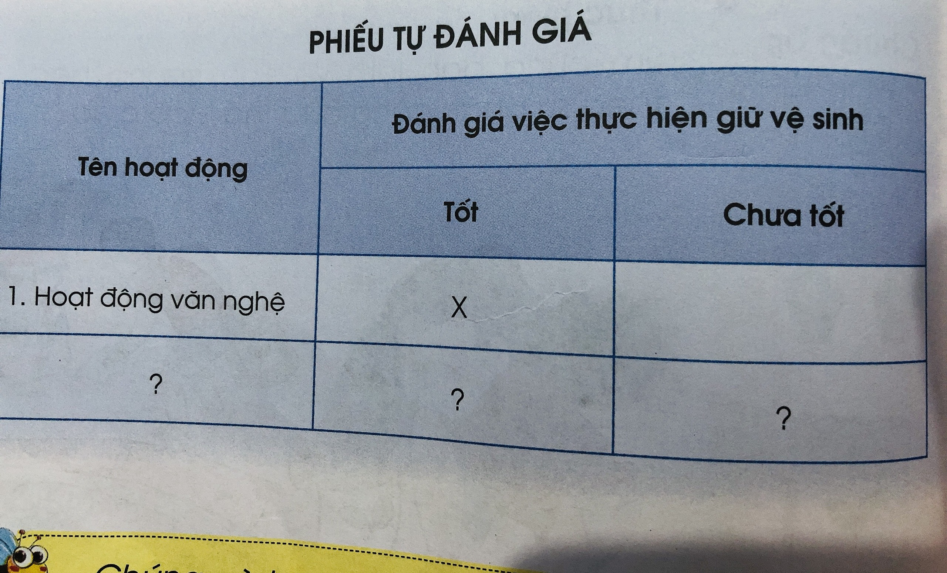

Slide 8
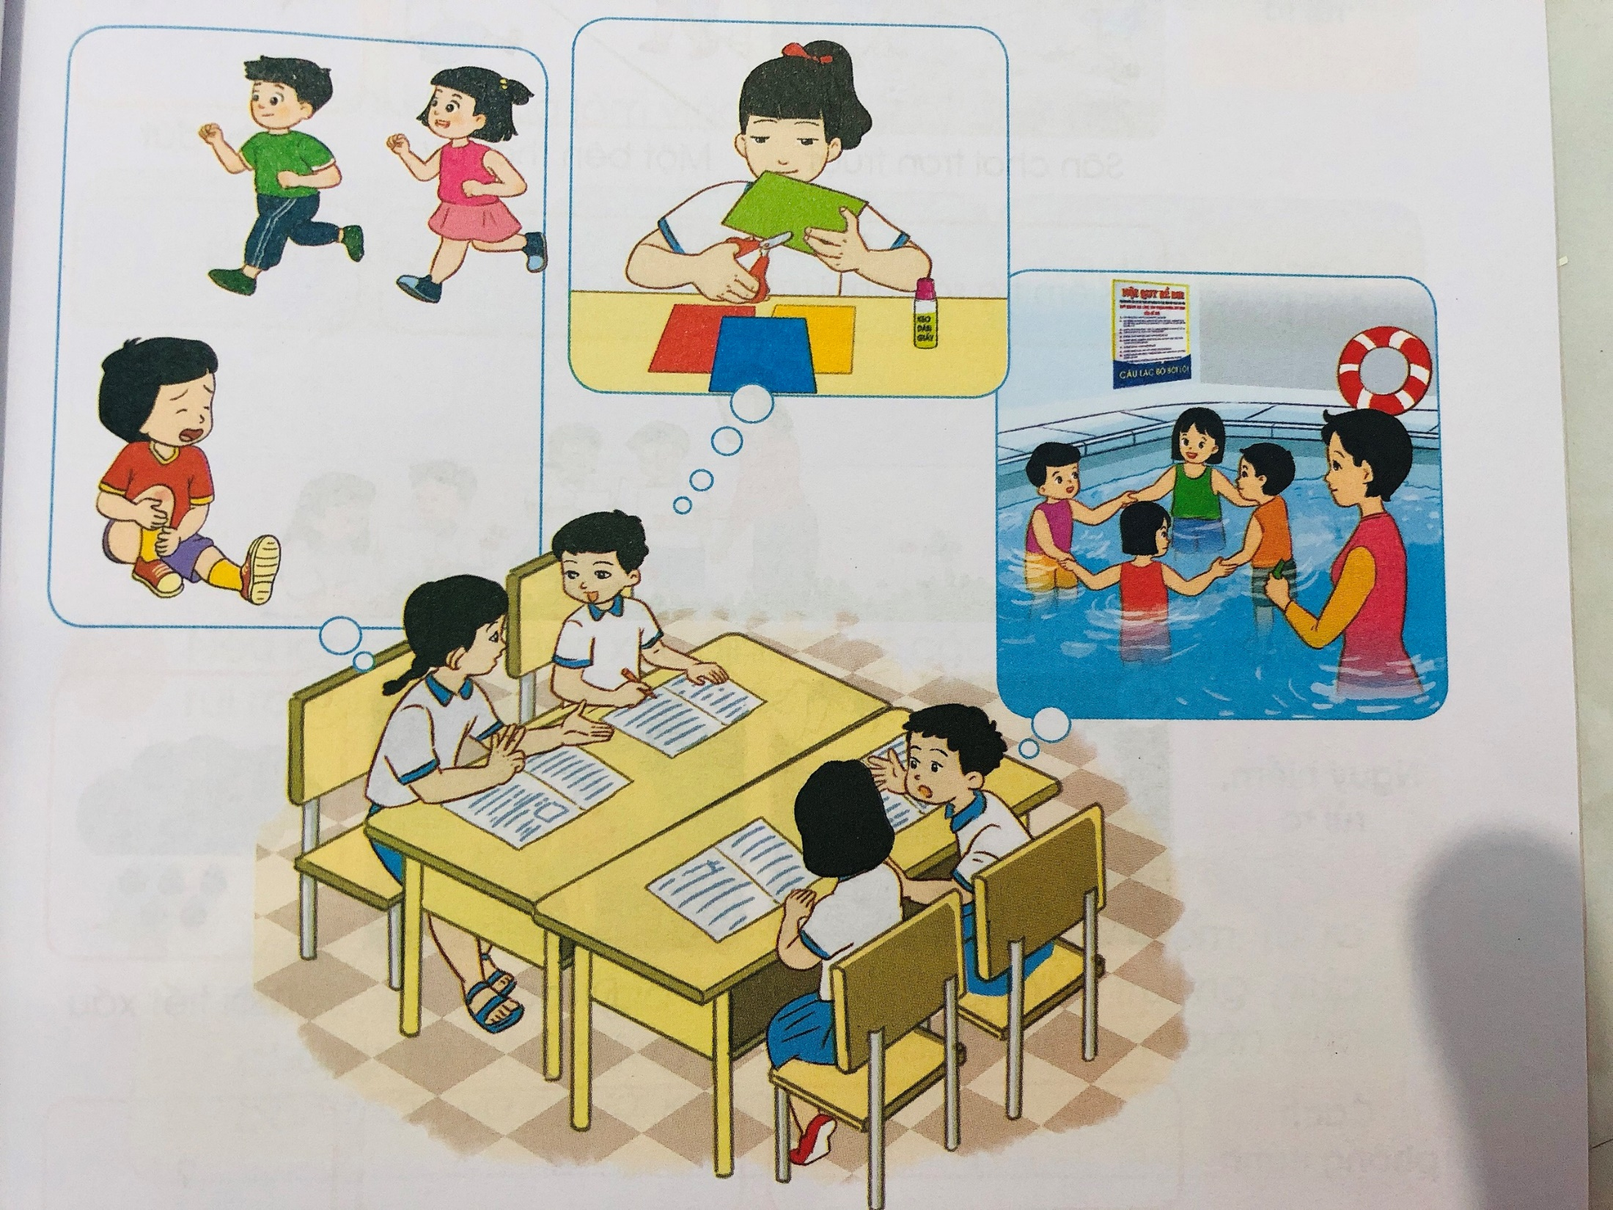

Slide 9
1/ Một số tình huống nguy hiểm,rủi ro có thể gặp khi tham gia các hoạt động ở trường và cách phòng tránh?
Notes:
Bài giảng thiết kế bởi: Hương Thảo - tranthao121006@gmail.com

Slide 10
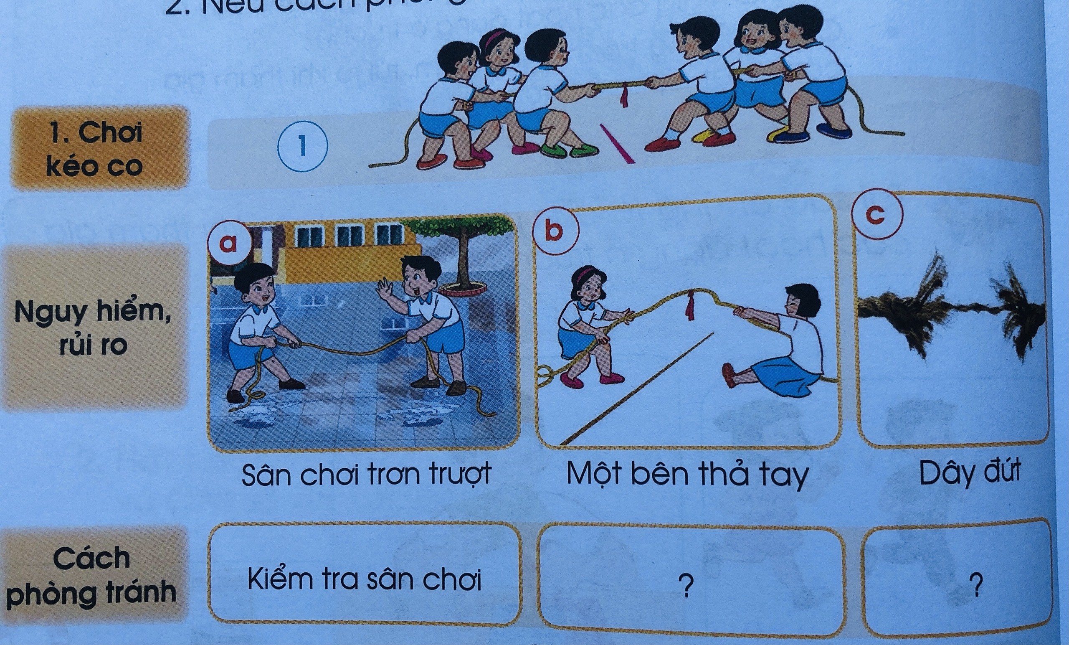

Slide 11
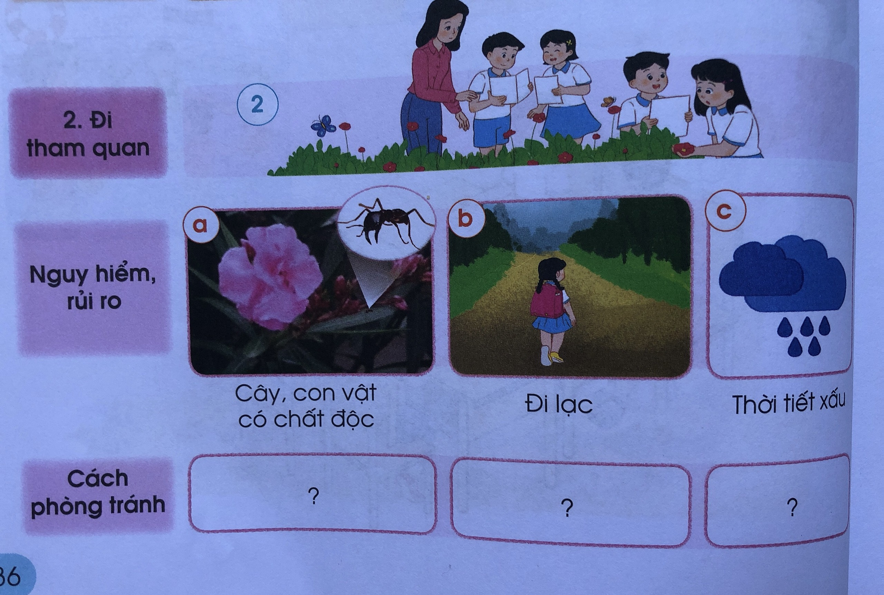

Slide 12
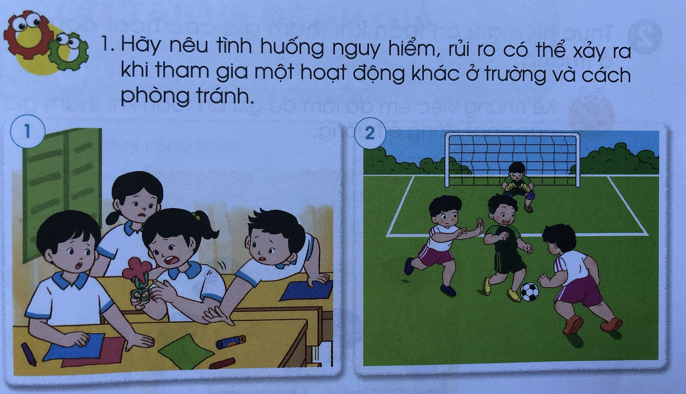

Slide 13
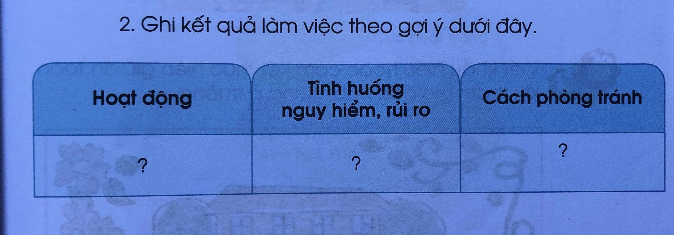

Slide 14
Nêu ích lợi của việc xác định được các tình huống nguy hiểm,rủi ro trước khi tham gia các hoạt động ở trường.

Slide 15
Việc xác định các tình huống nguy hiểm,rủi ro trước khi tham gia các hoạt động ở trường giúp chúng ta chủ động phòng tránh,giữ an toàn cho bản thân và người khác.

Slide 16
2/ Thực hiện an toàn khi tham gia các hoạt động ở trường
Notes:
Bài giảng thiết kế bởi: Hương Thảo - tranthao121006@gmail.com

Slide 18
Dặn dò
Chuẩn bị bài: Ôn tập và đánh giá.
Chủ đề trường học

Slide 19
KẾT THÚC TIẾT HỌC
TẠM BIỆT CÁC BẠN

